Slide 1
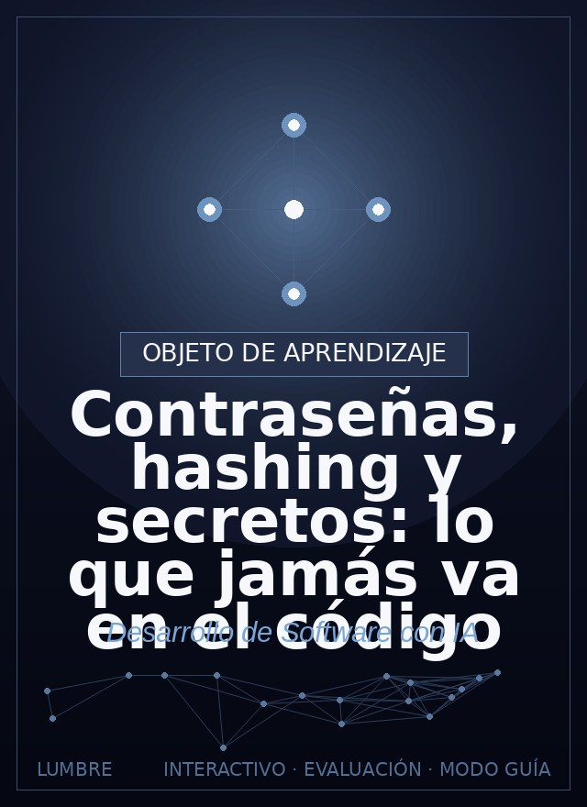
Contraseñas, hashing
y secretos: lo que
jamás va en el código
Roadwise Consulting
Distinguir cifrado de hashing, manejar variables de entorno y nunca exponer claves.
Ver el OA en tecnologia.lumbre.lat
Notes:
Objeto de aprendizaje de Lumbre · Roadwise Consulting
Enlace: https://tecnologia.lumbre.lat/object/fsi-m11-oa02

Slide 2
Acerca de este OA · 1 de 2
Objetivo
Distinguir cifrado de hashing, manejar variables de entorno y nunca exponer claves.
Descripción
Hay información que no debe quedar escrita donde cualquiera la pueda ver: contraseñas, claves de API, datos de acceso a la base de datos. Aquí aprendes la diferencia entre cifrar (recuperable) y hashear (irreversible), qué son los «secretos» y por qué van en variables de entorno, y cómo detectar cuando la IA metió una clave en el código o en el repositorio.
Contraseñas, hashing y secretos: lo que jamás va en el código
2 / 13
Notes:
Enlace al OA: https://tecnologia.lumbre.lat/object/fsi-m11-oa02

Slide 3
Acerca de este OA · 2 de 2
Autoría: Roadwise Consulting
Etiquetas: hashing · cifrado · secretos · variables de entorno · seguridad
Contraseñas, hashing y secretos: lo que jamás va en el código
3 / 13
Notes:
Continuación de «Acerca de este OA» (2 de 2).

Slide 4
Dos formas de ocultar que no son lo mismo
Cifrar es cerrar con llave: quien la tiene reabre y lee el original. Sirve para datos que necesitas volver a usar. Hashear es triturar: se convierte en una huella irreversible; no se «deshashea». Sirve para contraseñas, porque solo necesitas comprobar, no recuperar. Confundirlas es un error de seguridad clásico de la IA.
Contraseñas, hashing y secretos: lo que jamás va en el código
4 / 13

Slide 5
Cifrado vs hashing
Escena 1
Cifrado (recuperable)
Con la llave, el texto oculto vuelve a leerse. Para datos que necesitas reutilizar.
con la llave se recupera
Escena 2
Hashing (irreversible)
La contraseña se vuelve huella. No se invierte; se compara huella con huella.
sin vuelta atrás
Contraseñas, hashing y secretos: lo que jamás va en el código
5 / 13
Notes:
Explicación visual del OA (escenas en orden). Enlace: https://tecnologia.lumbre.lat/object/fsi-m11-oa02

Slide 6
Los «secretos»: lo que nunca va en el código
Un secreto escrito en el código viaja al repositorio, al desplegar y a cualquiera que lea el archivo.
Contraseñas, hashing y secretos: lo que jamás va en el código
6 / 13
Notes:
Título completo de la tabla que sigue.

Slide 7
Tabla
Secreto | Ejemplo | Dónde va
Clave de API | API_KEY del clima o de pagos | variable de entorno en el servidor
Credencial de base de datos | DB_PASSWORD | variable de entorno
Contraseña de usuario | la que escribe al registrarse | solo como hash en la base de datos
Token de firma | SECRET_TOKEN de la sesión | variable de entorno
Contraseñas, hashing y secretos: lo que jamás va en el código
7 / 13
Notes:
Tabla del OA: Tabla
Enlace: https://tecnologia.lumbre.lat/object/fsi-m11-oa02

Slide 8
Cómo detectar la IA que expone un secreto
texto
MAL (clave pegada en el codigo, va al repositorio):\n const API
_KEY = "abc123-CLAVE-REAL";\n fetch(API+"/pagos?key=" + API_KEY
);\n\nBIEN (se lee del entorno del servidor, nunca se imprime):\
n const API_KEY = process.env.API_KEY; // llega del entorno\n
// y la llamada se hace desde el backend, no desde el navegado
r\n\nREGLA: ningun secreto aparece literal en el codigo ni en el
frontend; solo referencias a variables de entorno.
Busca en el código cualquier cadena que parezca clave real. Si está literal, es un hallazgo: va al entorno y fuera del repositorio.
Contraseñas, hashing y secretos: lo que jamás va en el código
8 / 13

Slide 9
Actividad 1 · Opción múltiple
Sección: Prueba
¿Por qué las contraseñas se guardan con hashing y no cifradas?
A) Porque el hash es más rápido de calcular siempre.
B) Porque no necesitas recuperar la contraseña, solo verificarla; el hash irreversible protege ante un robo de datos.
C) Porque el cifrado está prohibido.
D) Porque el hash permite leer la contraseña.
Contraseñas, hashing y secretos: lo que jamás va en el código
9 / 13
Notes:
Solución: B) Porque no necesitas recuperar la contraseña, solo verificarla; el hash irreversible protege ante un robo de datos.
Explicación: Verificar no es recuperar: por eso hashing.
Evidencia: Al autenticar solo comparas la huella; no hace falta el original. Un hash no se invierte, así que una filtración no entrega contraseñas. Cifrar sí las recuperaría con la llave robada.
Enlace al OA: https://tecnologia.lumbre.lat/object/fsi-m11-oa02

Slide 10
Actividad 2 · Verdadero o falso
Sección: Prueba
Guardar una API key directamente en el código fuente es aceptable mientras el proyecto sea privado.
A) Verdadero
B) Falso
Contraseñas, hashing y secretos: lo que jamás va en el código
10 / 13
Notes:
Solución: Falso
Explicación: Ningún secreto literal en el código.
Evidencia: Un secreto en el código queda en el historial del repositorio y se filtra al clonar o compartir. Debe ir en variable de entorno y rotarse si ya se expuso.
Enlace al OA: https://tecnologia.lumbre.lat/object/fsi-m11-oa02

Slide 11
Actividad 3 · Detective de errores · 1 de 2
Sección: Detecta el secreto expuesto
Revisas lo que entregó una IA. Señala el punto que filtra un secreto:
A) La contraseña del usuario se guarda como hash con una librería madura.
B) La clave de pagos aparece escrita literalmente en un archivo JavaScript del frontend.
C) La configuración sensible se lee de variables de entorno del servidor.
Contraseñas, hashing y secretos: lo que jamás va en el código
11 / 13
Notes:
Solución: B) La clave de pagos aparece escrita literalmente en un archivo JavaScript del frontend.
Explicación: La clave de pagos literal en JS del navegador es pública: cualquiera la ve. Va en el servidor vía entorno, y si ya se subió, se rota.
Evidencia: Un secreto en el frontend es un secreto robado.
Enlace al OA: https://tecnologia.lumbre.lat/object/fsi-m11-oa02

Slide 12
Actividad 3 · Detective de errores · 2 de 2
D) El repositorio incluye un .gitignore que excluye el archivo .env.
Contraseñas, hashing y secretos: lo que jamás va en el código
12 / 13
Notes:
Continuación de «Actividad 3 · Detective de errores» (2 de 2).

Slide 13
Actividad 4 · Reflexión
Sección: Detecta el secreto expuesto
Haz una lista de los secretos de tu proyecto (claves, credenciales) y de dónde debe vivir cada uno (variable de entorno). Pide a la IA que no deje ninguno literal en el código.
Pista: Si un secreto se puede ver en el repositorio, da por hecho que ya lo vio alguien.
Pregunta abierta · las respuestas personales no se incluyen en esta exportación.
Contraseñas, hashing y secretos: lo que jamás va en el código
13 / 13
Notes:
Reflexión del OA: Haz una lista de los secretos de tu proyecto (claves, credenciales) y de dónde debe vivir cada uno (variable de entorno). Pide a la IA que no deje ninguno literal en el código.
No se exportan respuestas personales.
Enlace: https://tecnologia.lumbre.lat/object/fsi-m11-oa02

